Slide 1
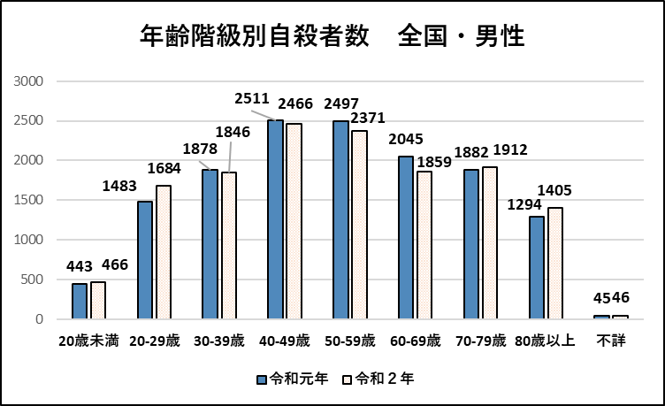
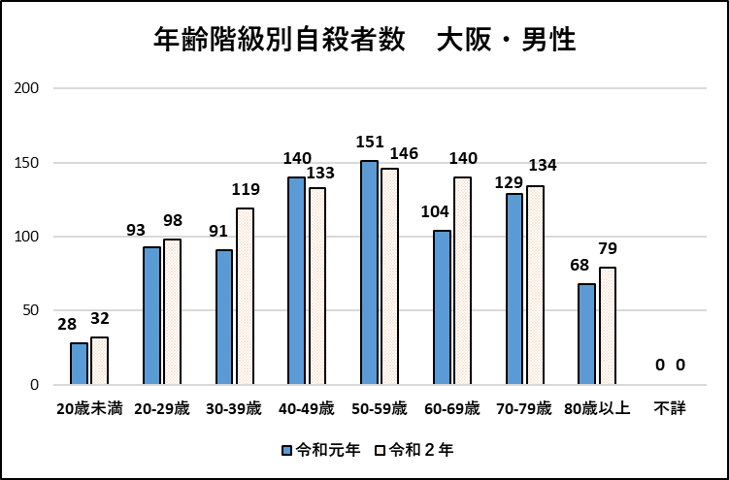
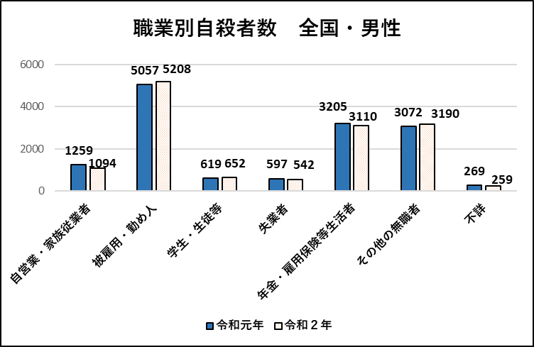
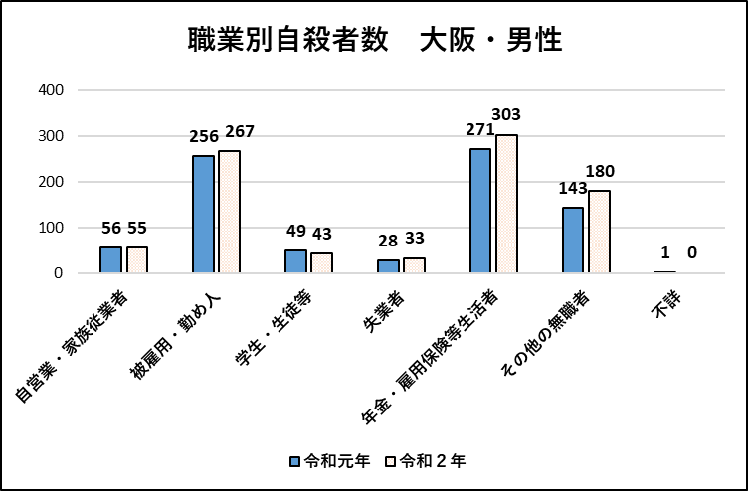
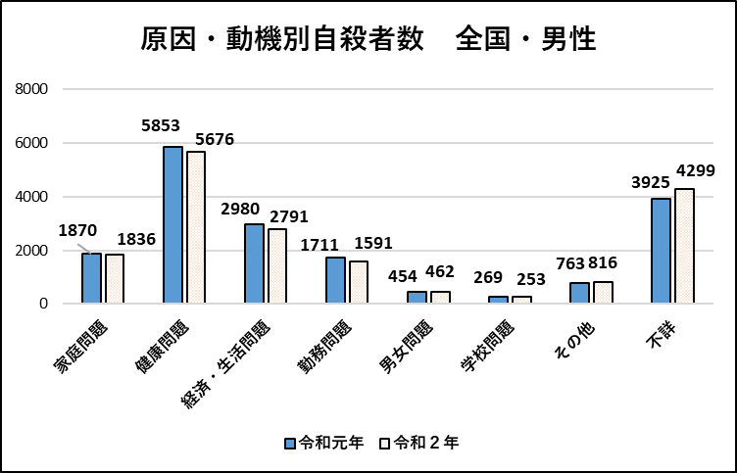
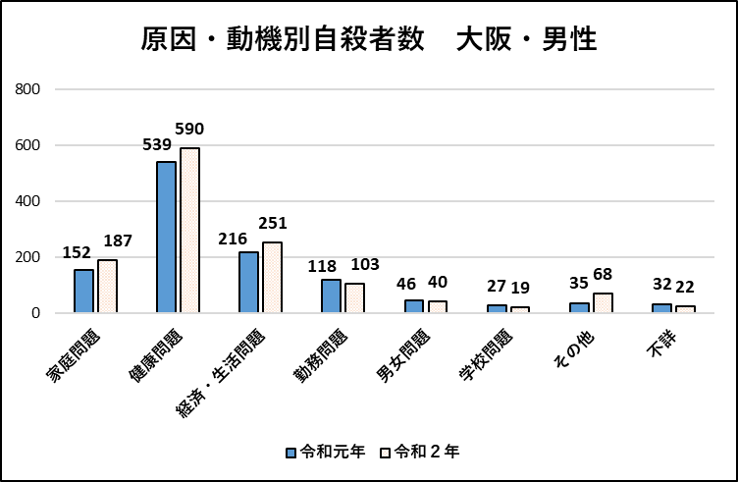
令和2年の自殺の概要（令和元年との比較）【男性】
資料１-5
♦全国・大阪府の自殺者数（男性）
【大阪府男性の特徴】
≪年齢階級別》
・前年最多の50歳代は減少
・30歳代、60歳代で前年より大きく増加
≪職業≫
・年金・雇用保険等生活者が最多
・年金・雇用保険等生活者など無職者で前年より大きく増加
≪原因・動機別≫
・「健康問題」が最多、「家庭問題」が前年より大きく増加
 | 全国 | 大阪府
令和元年 | 14078人 | 804人
令和2年 | 14055人 | 881人
R1-R2 | 23人減 | 77人増
年齢階級別自殺者数
（人）
（人）
【全 国】20歳未満、20歳代、70歳代、80歳以上で自殺者数が増加。特に20歳代は201人増加（対前年増加率13.6%）と大きく増加。
【大阪府】40歳代、50歳代以外で自殺者数が増加。特に60歳代は36人増加（対前年増加率34.6%）、30歳代は28人増加（対前年増加率30.8%）
と大きく増加
職業別自殺者数
（人）
（人）
【全 国】自殺者数は被雇用・勤め人が最多。前年より増加しているのは、被雇用・勤め人、学生・生徒等、その他の無職者
特に、学生・生徒等は33人増加（対前年増加率5.3%）
【大阪府】自殺者数は年金・雇用保険等生活者が最多。前年より増加しているのは、被雇用・勤め人、失業者、年金雇用保険等生活者、
その他無職者。特にその他無職者は37人増加（対前年増加率25.9%）と大きく増加
原因・動機別自殺者数
（人）
（人）
【全国・大阪府】健康問題、経済・生活問題、家庭問題の順に多い
【大阪府】前年より増加しているのは、家庭問題、健康問題、経済・生活問題、特に家庭問題は35人増加（対前年増加率23%）と大きく増加

Slide 2
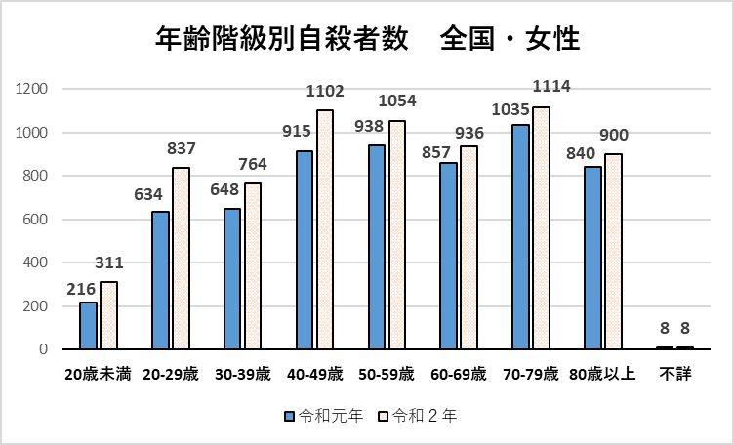
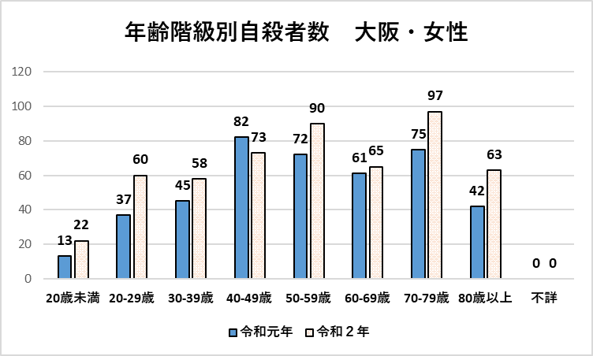
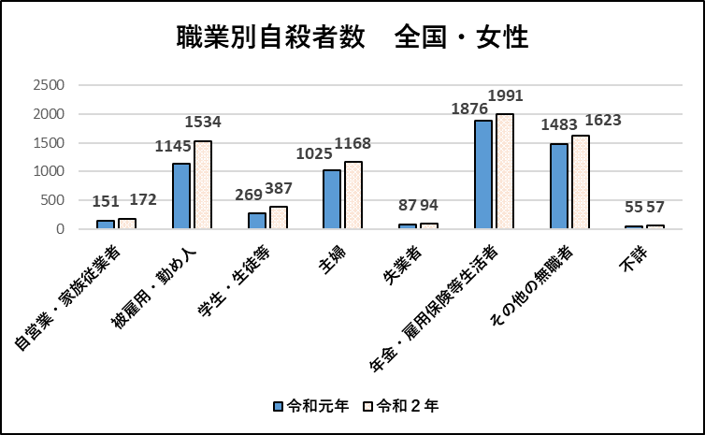
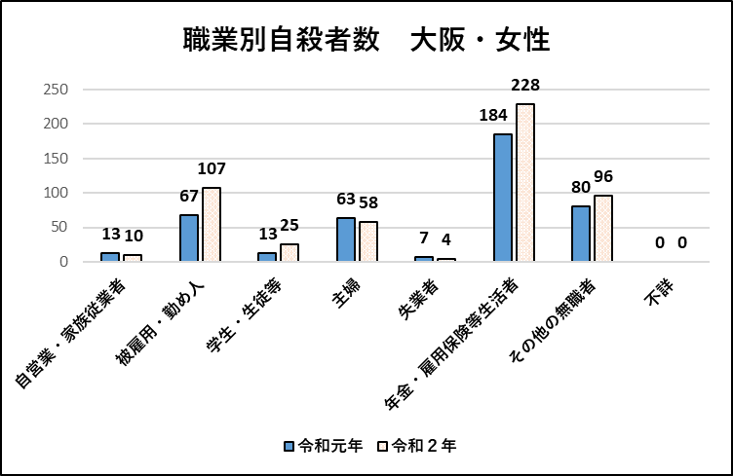
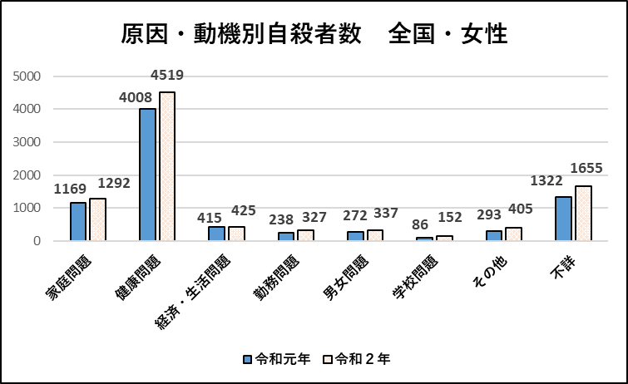
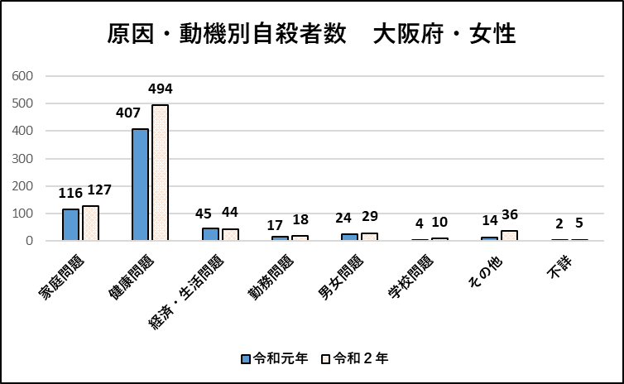
令和2年の自殺の概要（令和元年との比較）【女性】
♦全国・大阪府の自殺者数（女性）
【大阪府女性の特徴】
≪年齢階級別≫
・前年最多の40歳代のみ減少
・若年層の他80歳以上の高齢者で前年より大きく増加
≪職業≫
・年金・雇用保険等生活者が最多
・学生・生徒等、被雇用・勤め人で前年より大きく増加
≪原因動機別≫
・「健康問題」が最多、「学校問題」で前年より大きく増加
 | 全国 | 大阪府
令和元年 | 6091人 | 427人
令和2年 | 7026人 | 528人
R1-R2 | 935人増 | 101人増
大阪府 年齢階級別自殺者数
（人）
（人）
【全 国】自殺者数はすべての年代で増加
特に20歳未満は95人増加（対前年増加率44.0%）、20歳代は203人増加（対前年増加率32.0％）と若年者が大きく増加
【大阪府】自殺者数は40歳代を除きすべての年代で増加。特に20歳未満は9人増加（対前年増加率69.2%）、20歳代は23人増加（対前年増
加率62.2%）、80歳以上は21人増加（対前年増加率50.0%）と若年層とともに高齢者が大きく増加
大阪府 職業別自殺者数
（人）
（人）
【全国・大阪府】年金・雇用保険等生活者が最多
【全 国】自殺者数はすべての職業で前年より増加
特に学生・生徒等は118人増加（対前年増加率43.9%）、被雇用・勤め人は389人増加（対前年増加率34.0%）と大きく増加
【大阪府】前年より増加しているのは、被雇用・勤め人、学生・生徒等、年金・雇用保険等生活者、その他の無職者
特に学生・生徒等は12人増加（対前年増加率92.3%）、被雇用・勤め人は44人増加（対前年増加率59.7%）と大きく増加
大阪府 原因・動機別自殺者数
（人）
（人）
【全国・大阪府】
健康問題、家庭問題、経済・生活問題の順に多い
学校問題は、全国で66人増加（対前年増加率76.7%）、大阪府6人増加（対前年増加率150%）と大きく増加

